Slide 1

Framework para construção de compiladores com conceitos Fuzzy
RODRIGO VIEIRA DA SILVA - RA: 111693
ORIENTADOR: prof. Marcos Maurício Lombardi Pellini Fernandes

Slide 2
Agenda
Objetivos
Possíveis aplicações
Desenvolvimento
Conceitos Fuzzy
Aplicação e exemplos
Conclusão
Próximos passos

Slide 3
Objetivos
Framework
Framework Construção Compiladores
Framework Construção Compiladores Conceitos Fuzzy
COMPILADOR TOLERANTE A ERROS

Slide 4
Possíveis aplicações
Correção de erros para programadores iniciantes
Acesso a informações em banco de dados
Avaliação em provas de certificação

Slide 5
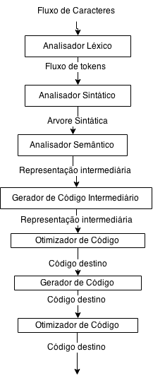
Desenvolvimento
Análise Léxica
Análise Sintática
Gerador de código

Slide 6
Desenvolvimento – Análise Léxica e Sintática
Compiladores são práticos
Substantivo - Compiladores
Oração –> Sujeito verbo predicado
Verbo - São
Sujeito -> Substantivo
Verbo -> São
Adjetivo - Práticos
Predicado -> Adjetivo

Slide 7
Conceitos Fuzzy
Análise Léxica Fuzzy
Análise Sintática Fuzzy

Slide 8
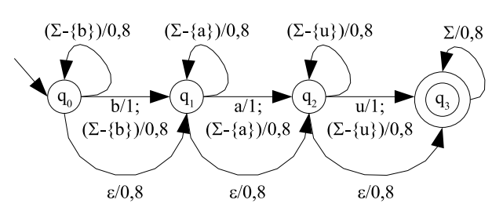
Conceitos Fuzzy – Análise Léxica Fuzzy
bau
[0-9]*

Slide 9
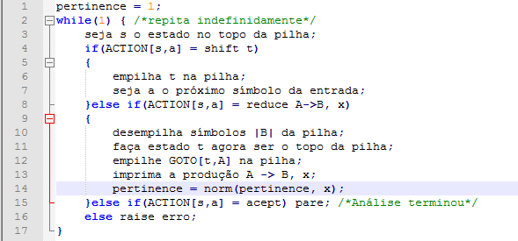
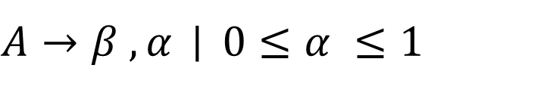
Conceitos Fuzzy – Análise Sintática Fuzzy
$$FG=(Vn, Vt, P, s)$$
$A→β , α$ | $0≤α ≤1$
LR1 Modificado
Conceitos de norma e conorma

Slide 10
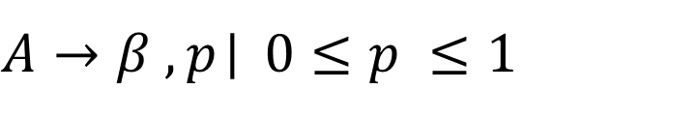
Conceitos Fuzzy – Análise Sintática Estocástica ou Probabilística
$$GLCP=\left(Vn, Vt, PS, S\right)$$
$A→β ,p$| $0≤p ≤1$
Algoritmos Viterbi e CYK
Forma normal de CHOMSKY
Multiplicação

Slide 11
Ferramenta desenvolvida e exemplos

Slide 12
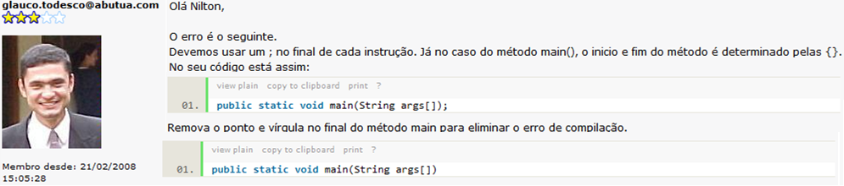
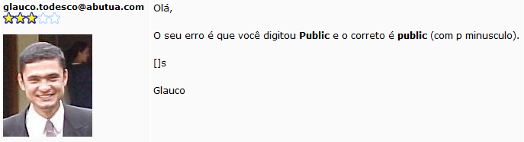
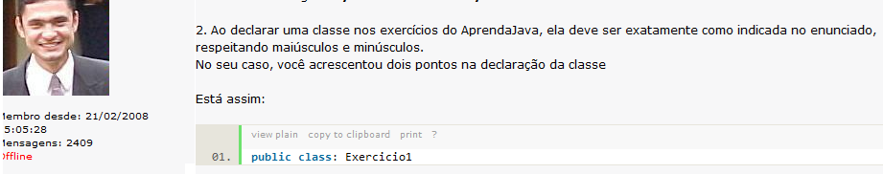
Correção de erros em JAVA

Slide 13
Conclusão
Tolerância e recuperação de erros, sintáticos e léxicos, torna o compilador mais poderoso e as inúmeras aplicações de um compilador pode-se estender, ainda mais, com os conceitos apresentados e disponibilizados através do framework desenvolvido.

Slide 14
Próximos passos
Outros Analisadores Léxicos e Sintáticos
Outras normas e conormas
Avaliação em provas de certificação
Outros Algoritmos
Normas
Avaliação

